Slide 1

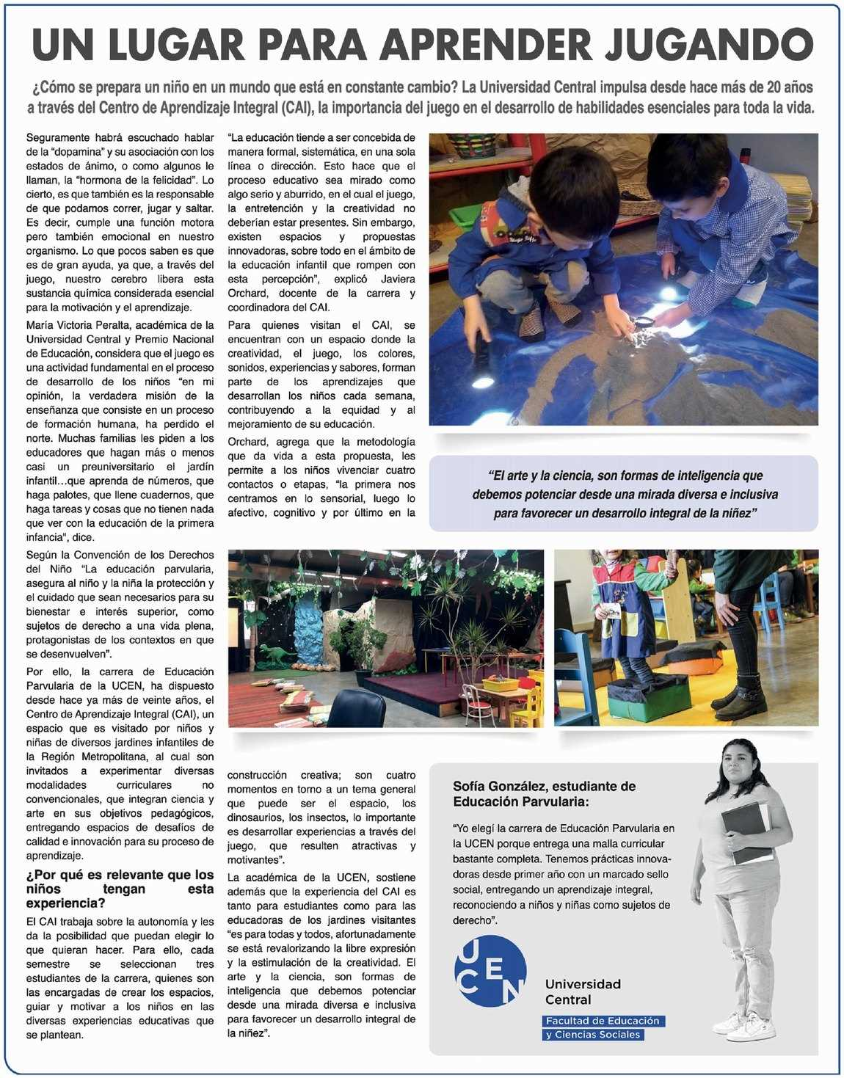

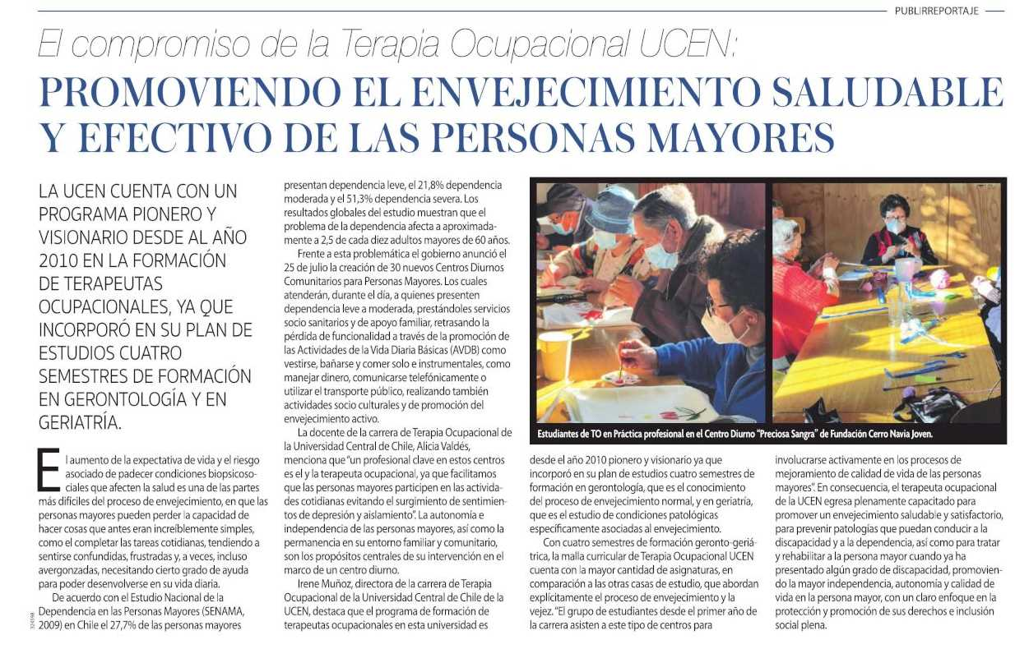
Prensa | Evidencia Publicaciones Competencia
del 29 de Ago. Al 04 de Sept. 2022
Las Últimas Noticias
Lunes 29
Publimetro
Miércoles 24.
Las Últimas Noticias
Jueves 01.
El Mercurio Cpo. B
Sábado 03

Slide 2
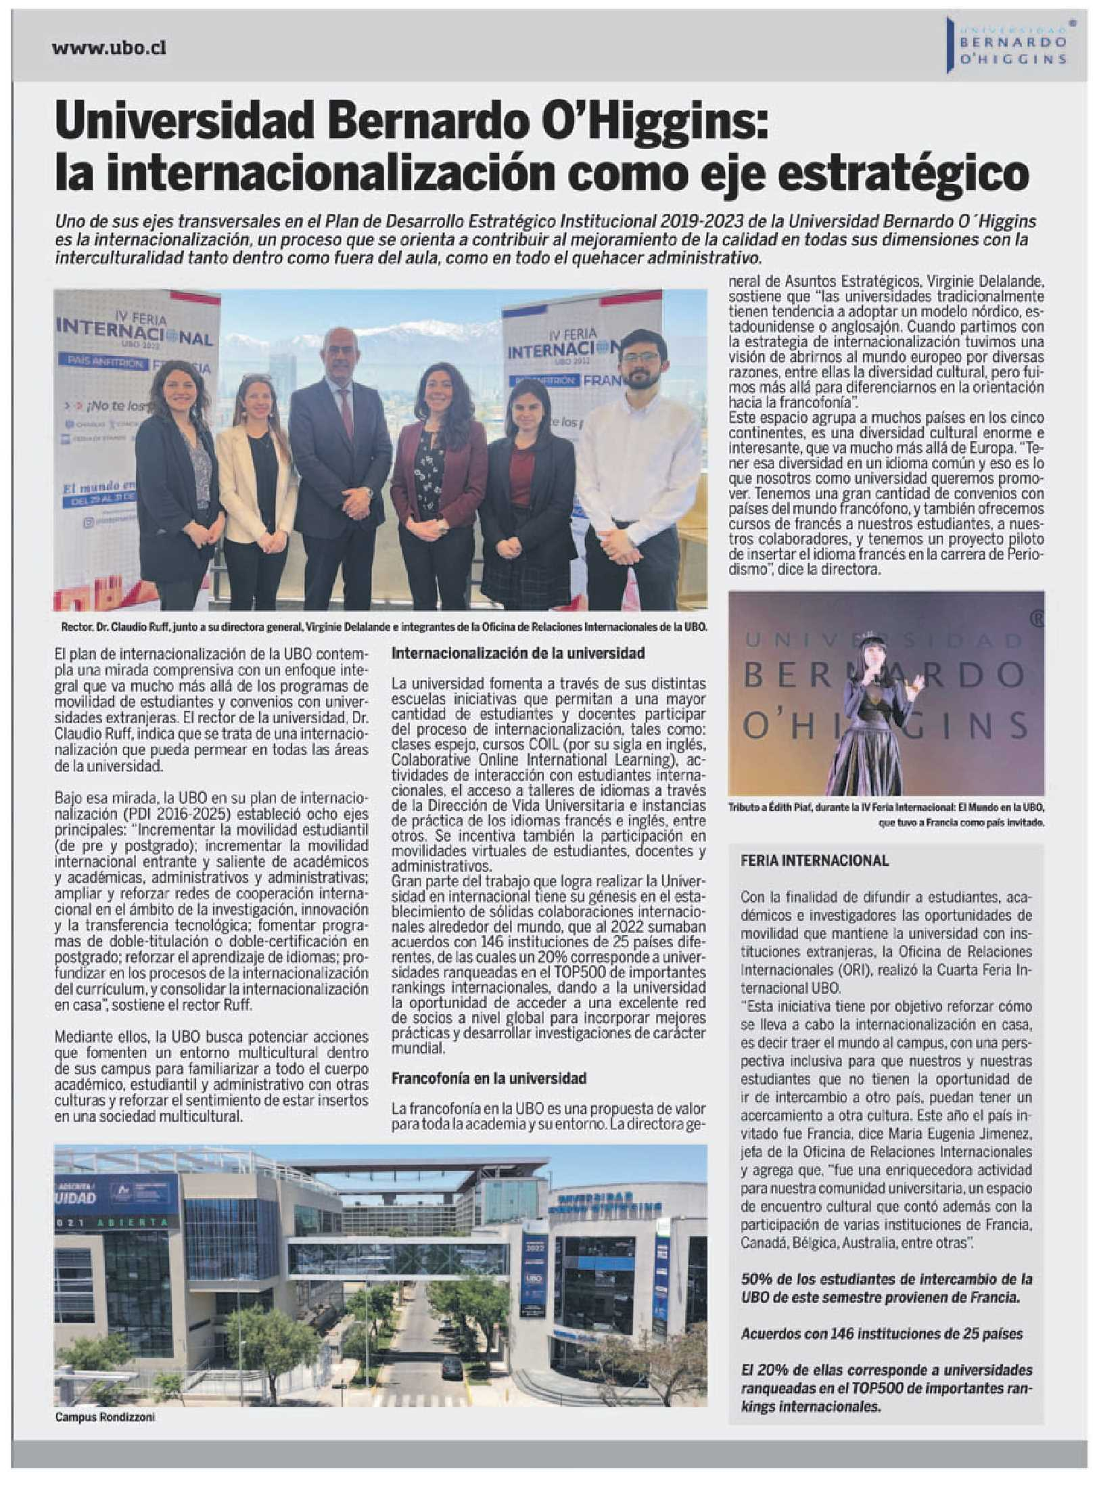

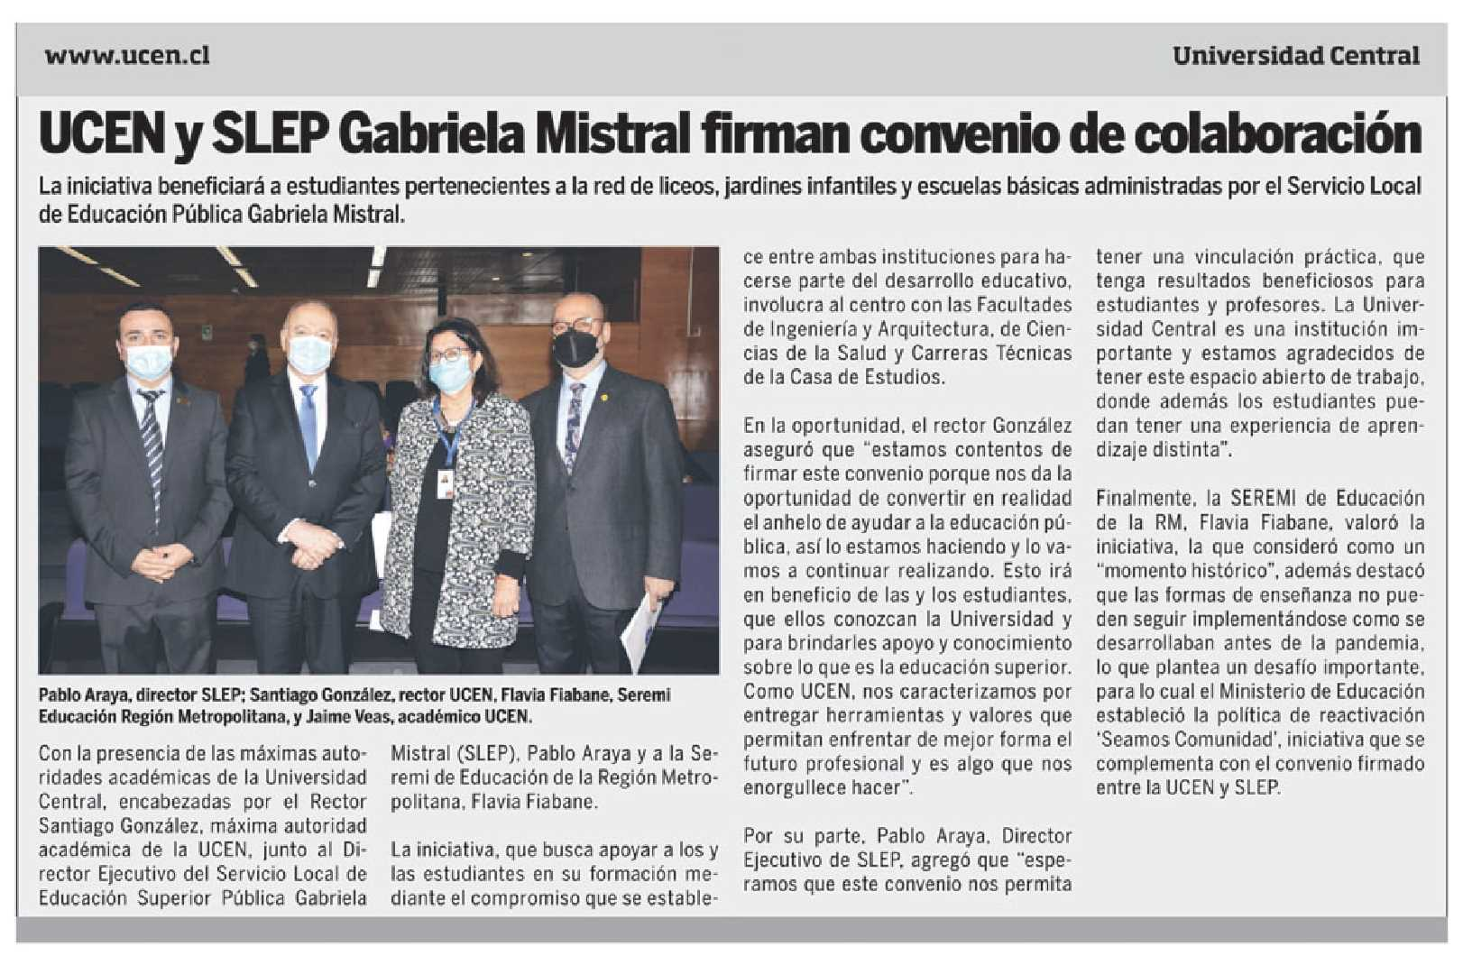
Prensa | Evidencia Publicaciones Competencia
del 29 de Ago. Al 04 de Sept. 2022
La Tercera
Sábado 03
La Tercera
Sábado 03
El Mercurio - Cpo. D.
Domingo 04.

